Slide 1




中華溝通障礙教育學會年會暨學術研討會
論文宣讀
謝明昆

Slide 2
眼盲與盲聾溝通障礙者
增進快樂幸福心理諮商研究
All About 謝明昆
教育學博士
幼兒教育
諮商心理師
托嬰中心負責人

Slide 3
大綱
前言
動機與目的
研究方法
文獻探討
結論與建議

Slide 4
前言
溝通障礙←對立面→溝通不要有障礙。
生活中我們為了某種目標實施時,我們會選擇「溝通不要有障礙」,據而達成預定目標。
我們會持續進行,達成短程、中程、長程目標。
「溝通不要有障礙」並非天生,須經教育生成,中華溝通障礙教育學會係從特殊教育領域出發,研究「溝通不要有障礙」的教育思維與方法,以及效益;進而推廣生活各領域。

Slide 5
論文動機
網路訊息
《原來「寂靜之聲」這首歌的故事那麼感人》一個貧窮的美國男孩,是來自水牛城的一個猶太家庭…
促動本文作者的一段經驗,引發共鳴

Slide 6
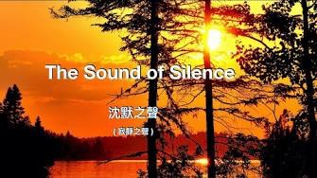
寂靜之聲
•原創︰Simon & Garfunkel
•經驗︰Garfunkel的大學生活,曾經照顧﹑激勵後天失明同學成功發展。
•時代背景︰ Simon 能體驗 時代氛圍︰1963年甘迺迪總統遇刺身亡﹐1968年黑人民權領袖馬丁路德金恩遇刺身亡﹐1955-1975的越戰反戰。

Slide 7
詞意
Darkness 暗夜、漆黑
Hello darkness,my old friend … a vision still remains within the sound of silence.
在不安的夢裡
I walked alone …石頭路、濕﹑冷、燈
我看到Ten thousand people,…說不談心﹑聽不傾聽﹑歌不大聲唱
我的話像雨滴洛井 like silence raindrops fell,and echoed in …
The people bowed and prayed to the neon God they made …

Slide 8
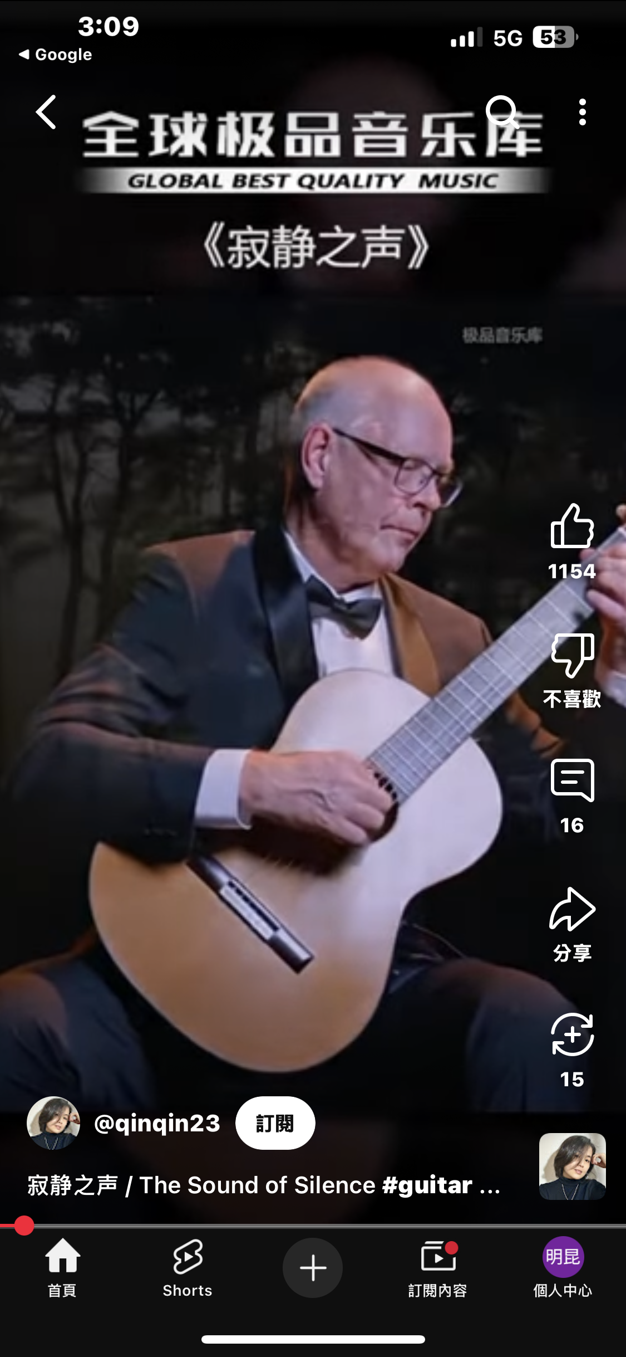
音樂 旋律
63 13 63 13 ︱63 13 63 13
0 66 11 33 ︱ 2 - - -
0 55 77 22 ︱ 1 - - -
0 11 33 55 ︱ 6 - - -

Slide 9
論文目的
一、課程採取「沒有溝通障礙」的核心理念實施各領域教保活動。溝通不限聽與說、讀與寫,尚有唇語﹑手語﹑指語、肢體語言、筆談、圖畫、傳真、網路、溝通板、簡訊、綜合溝通、AI等等。
二、結合心理諮商活動實施韌性能力及適應環境能力技巧,建立「小確幸」的日常生活機會,學得幸福感。

Slide 10
名詞釋義
比較兩個概念
1.寂靜之聲。
2.寂靜暗夜中的人。
√前者是一首創作歌曲的歌名﹐敘述眼盲障礙者生活心理﹔當代社會氛圍的生活。
▲後者是盲聾雙重障礙者。

Slide 11
研究方法
本研究依據「中華溝通障礙教育學會」強調教育實施「改善溝通障礙」﹑「溝通沒有障礙」的宗旨,蒐集早期與學前教育資料、教育研究與社會時事,進行邏輯分析,歸納結論。
採取文獻分析法,提出結論與建議。

Slide 12
文獻探討
一、課程領域
早期教育- -2歲前的教保課程︰身體動作、認知、語言溝通、社會情緒、生活自理。
學前教育- -進入國民小學前(指大部分的2歲到6歲)的教保課程︰身體動作與健康、認知、語文、社會、情緒、美感。
二、實施以「沒有溝通障礙」為核心的領域教育。
2歲前早期教育的嬰幼兒,以及進入國民小學前的學前教育的幼兒園幼兒,實施「沒有溝通障礙」為核心的領域教育,發展安全依附,啟發孩子生活中生成「小確幸」生活事件。

Slide 13
二、眼盲障礙者的發展影響
眼盲重大地改變並且重組了個體的整個心理生活﹐這種挫折發生得越早﹐越需要重組的工作。（毛連溫譯﹐1968）
它並非單一感官的喪失或損傷。
眼盲障礙者受先天與後天障礙影響﹐先天性眼盲由於從來沒有視覺經驗﹐在學習方面的障礙較諸後天失明者為巨。

Slide 14
三 、盲人心理特質 郭為藩（1993）第1-5摘錄
第6、7項心理諮商部分﹐吸引學者研究
一 ﹑盲人的聽覺與觸覺敏銳度是後天訓練與注意力專注的結果。
二 ﹑顏面視覺的能力﹐是聽覺發展出來的結果。
三、盲人雖是被剝奪了視覺能力﹐有視覺方面的想像,卻並未如同一般人的想法生活在空虛而黑暗一片的世界中。
四、語意不合現象常為盲人初學得語言的現象。
五、盲人的智力及學力受到視覺經驗影響。除外也受後天學習環境影響。
六、盲人常出現盲人的幻想﹐有為了消除社會煩惱來源而生的幻想﹐有為了獲得顯著自尊心與安全感而起的幻想﹐有因為情緒作用的幻想等等。
七、盲人有焦慮傾向﹐係因為移動的困難,也有因為內疚感引起﹐惟焦慮現象與其生活環境關聯性很大﹐係後天習得的人格傾向。

Slide 15
四、心理諮商學者重視盲人情緒發展
國際政治事件﹐仍有可能出現在盲人與盲聾障礙者生活﹐從事溝通障礙者的教育人﹐不應忽視情緒與毒品的高關聯性。
TVBS新聞網（2025/05/13）﹐美中10日在瑞士 日內瓦展開為期2天的貿易會談﹐《美中會談秘辛》嚗露︰

Slide 16
情緒與毒品的高關聯性
據《彭博》報導﹐一位知情人士透露﹐在週末的會談中﹐美國財政部長貝森特（Scott Bessent）曾把手伸進面前的小碗裡﹐取少量的糖放在手掌中﹐並告訴中國談判代表︰「這個量足以殺死這個房間裡的所有人。」

Slide 17
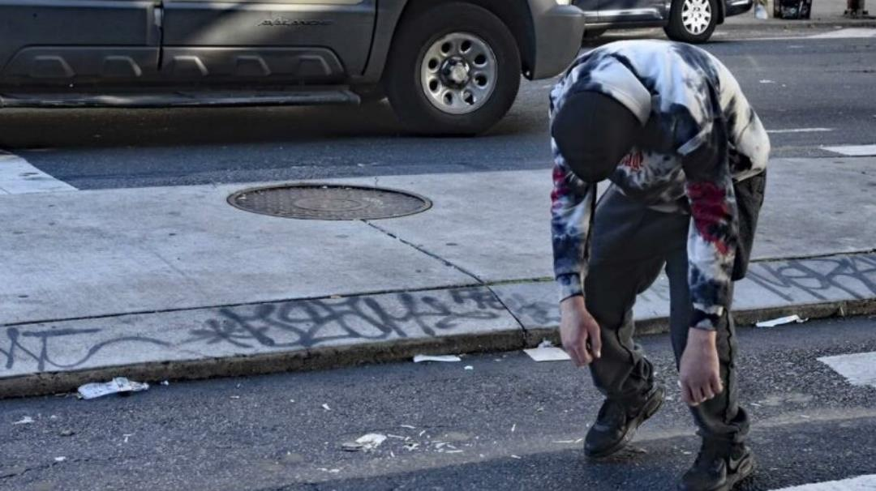
「芬太尼彎折」,意指芬太尼成癮者街頭「入夢」,呈現詭異摺疊姿勢。或稱「喪屍」形容。

Slide 18
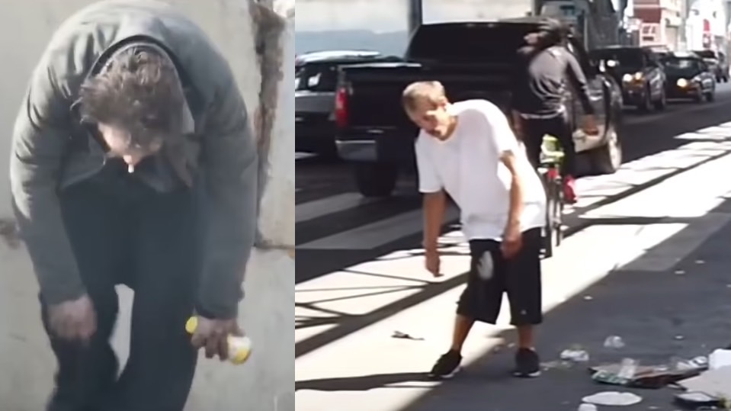
    芬太尼彎折

Slide 19
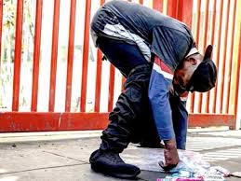
芬太尼彎折

Slide 20
五、人格是每天生活的產物
教育活動重視感官情境探索、樂趣溝通、安全依附、生活自理能力的學習。
認知學習的三階段︰包含5個或6個領域的教保活動
第一階段︰模仿學習說A物、B物、C物、D物…實物名稱
第二階段︰學習指認A物、B物、C物、D物…實物名稱
第三階段︰說出A物、B物、C物、D物…實物名稱的學習
為了達到教育目標,教學活動不應停留在第一、第二階段。給多次時間且有趣。
Notes:
5

Slide 21
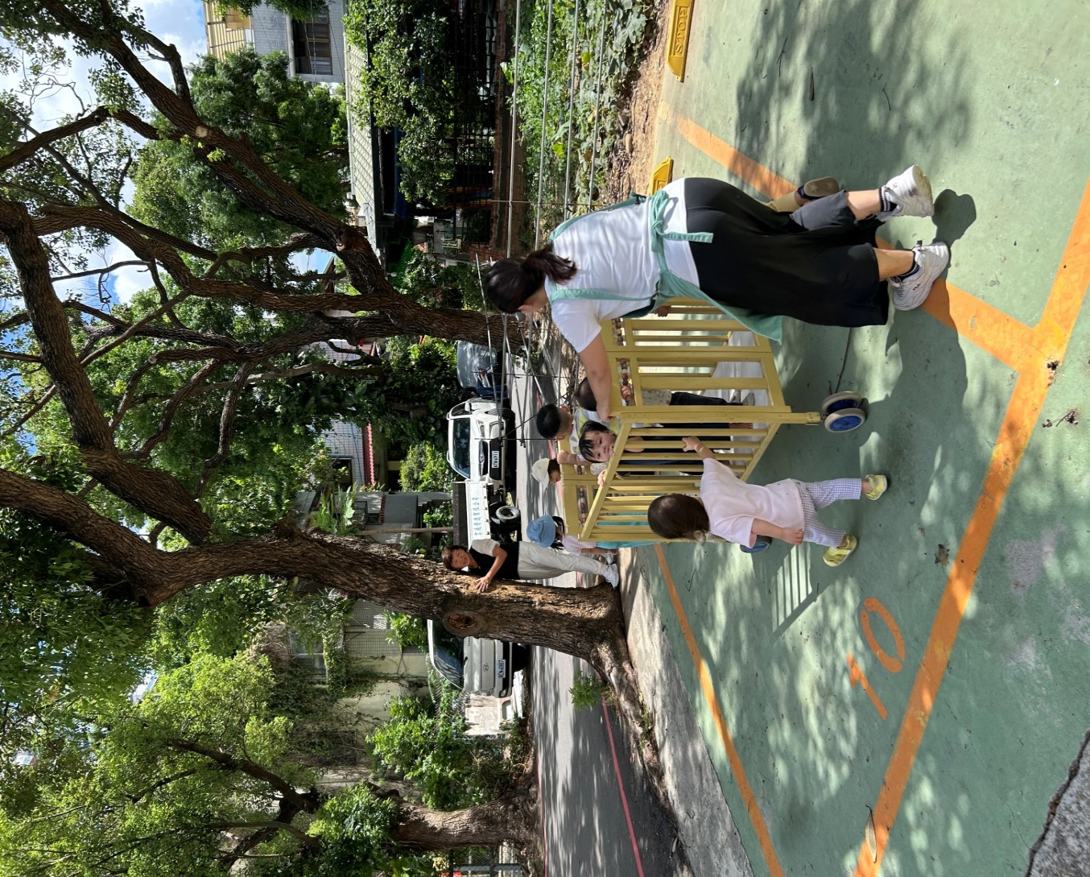
眼盲與盲聾溝通障礙者心理諮商

Slide 22
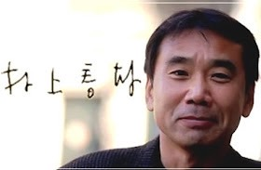
日本作家村上春樹（1984）說「沒有“小確幸”的人生，不過是乾巴巴的沙漠罷了」。至今“小確幸”一詞在社會生活中廣被引用﹐是快樂幸福的元素。
教育目標-快樂幸福
•日本作家村上春樹（1984）說「沒有“小確幸”的人生，不過是乾巴巴的沙漠罷了」。日常生活“小確幸”之累積，是個體發展積極正向人格、奠定幸福生活的要件,是快樂幸福的元素。

Slide 23
教育活動重視自理能力
能獲得小確幸
幸福是正向情緒的累積而得，「興趣多一點，樂趣多一點，當然開心也會多一點，累積起來就叫做幸福」。（蘇偉馨,2014）

Slide 24
“小確幸”的生產製造
例如學會烹飪煮食、烘培﹐能夠自理餐飲滿足飢渴口腹﹐每每創新變化都是“小確幸”﹐是幸福的。
例如學會針線縫紉﹐當衣服褲子掉釦、脫線已不便多日後﹐會自己穿針縫補﹐當再穿起該件衣褲﹐會有“小確幸”的幸福感。
例如當受到腰帶鬆緊困擾多時﹐一旦找到商家協助在皮帶上打新洞後﹐那種舒適感﹐會有“小確幸”的幸福感。

Slide 25
幸福感元素
幸福具有主觀性，因幸福不是一把有標準刻度的尺，幸福的標準，是放在自己心裡的那把尺，其標準，因人而異。
分析產生幸福感因素理論，諸如：需求滿足、人格特質、多重比較，以及長期人格特質與短期事件交互作用的動力平衡等等因素理論。

Slide 26
幸福感因素理論
三、判斷因素理論︰
1.社會比較觀點﹐主張幸福感的形成是透過與他人比較，比較「我是否比你好」是個體能否感到幸福的關鍵。 2.社會適應觀點﹐主張個體透過內在與自己的比較，與自己過去的生活經驗比較。 3.期望水平觀點﹐主張個體感覺幸福與否，決定於個體理想期待和實際所處遭遇的差距。 4.多重差異比較觀點﹐主張個體某個生活層面的幸福感形成，是個體在內心經過多方比較(前述3點)之後所產生的結果。5.任一生活事件發生，個體會先利用認知功能判斷，進而評判是否與情感有關。
四、動力平衡因素理論︰
主張幸福感不僅受到穩定的人格特質因素影響，同時也受到突發的短期正、負向生活事件的影響，從而改變個人幸福感
一 ﹑需求滿足因素理論︰
1.需求滿足的目標理論,是目標和願望的完滿達成。 2.活動理論,是個體專注地參與任何活動時所產生的附屬品。3.苦樂交雜理論,有痛苦才會有快樂；當個體常常感到痛苦，需求卻突然被滿足時，反而會有幸福的感受；因此，匱乏者無法體會到真正的幸福。
二 ﹑人格特質因素理論︰
1.從認知及記憶的觀點解釋幸福感較高的人，可能擁有一個以幸福為核心的記憶網絡。2.幸福感是一種穩定的人格特質﹐其產生原因可能有二：一為先天遺傳因素，二為後天學習結果（Veenhone,1994）。研究發現，外向性人格特質者擁有較高的幸福感

Slide 27
心理諮商與治療
發展正向情緒的諮商與治療理論
正向心理學
「壓力」意指生活中任何會讓我們感到擔心、難過、緊張的事件
壓力涵蓋以下因素︰
1.環境壓力源。
2.災變壓力源。
3.生活改變-如病痛、工作壓力源。
4.日常瑣事壓力源。
5.心理因素。
生活中盲者與盲聾雙重障礙者的心理諮商﹐能協助克服心理壓力﹐調整情緒,達成心理適應﹑發展潛能。

Slide 28
情緒的諮商與治療理論
一 、艾利斯(Albert Ellis, 1955 )創立理性情緒治療理論﹣亦稱ABC治療法。
二、高曼(Danial Goleman,1995 )創立EQ﹣情緒智商理論。
EQ的五種能力︰了解自己的情緒、控制自已的情緒、激勵自己、了解別人的情緒、維繫圓融的人際關係。
三、賽利格曼(Martin E.P. Seligman, 2011 )創立「韌性」理論。
賽利格曼Seligman理論發展軌跡︰
1.1967年創立「習得性無助」理論,
2.1998 年創立「習得性樂觀」理論,
3.2000 年創立「正向心理學」理論。
4.2011 年創立「韌性理論」。

Slide 29
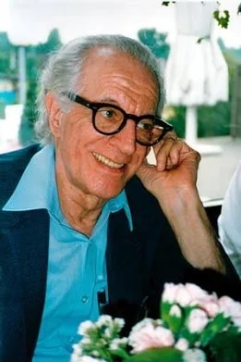
Albert Ellis
理性情緒治療理論(1955)

Slide 30
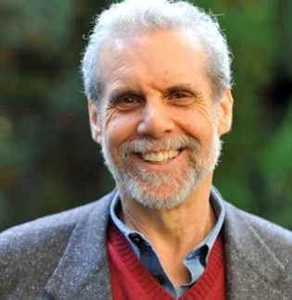
Danial Goleman
EQ﹣情緒智商理論(1995)

Slide 31
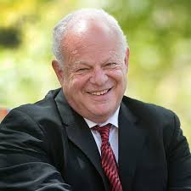
Martin E.P. Seligman
韌性理論(2011)

Slide 32
韌性理論(Martin E.P. Seligman, 2011 )
（一）韌性
因素︰
自我覺察與接納﹑
社會關係﹑
問題解決導向﹑
未來規劃、
責任、樂觀現實主義。
（二）培養韌性
活動方式︰
感恩、仁慈﹑
同理自己與他人﹑
成長的心態﹑
克服困難性格優勢、
正向因應技巧﹑
情緒調解﹑正念。

Slide 33
韌性理論實施技巧
美國心理學會APA（2020 )提出10個增進韌性及適應環境因應困境能力的技巧︰
1.聚會、2.讓自己放鬆、
3.創造安全環境、
4.堅持計畫、
5.照顧好自己、
6.掌控一些事、
7.表達自己、8.幫助別人、
9.正確看待事物、
10.去除無謂紛擾。
韌性能力的啟發﹐源自生活中教保活動的「小確幸」情緒。
所謂的掌握「興趣多一點，樂趣多一點，當然開心也會多一點，累積起來就叫做幸福」。

Slide 34
結論
一、應用幸福理論,課程採取「沒有溝通障礙」的核心理念實施各領域教保活動。溝通不限聽與說、讀與寫,尚有唇語﹑手語﹑指語、肢體語言、筆談、圖畫、傳真、網路、溝通板、簡訊、綜合溝通、AI等等。
二、結合心理諮商增進韌性及適應環境能力的技巧實施教育,應用在日常生活教保活動,獲得「小確幸」的幸福感。

Slide 35
建議
一、早期教育及學前教育課程的各個領域,實施「沒有溝通障礙」的教育須連結日常生活,生成「小確幸」的幸福感生活事件。
二﹑幸福感理論及情緒諮商理論是「沒有溝通障礙」教育的核心思維。
三﹑為充分應用民間資源,各級政府對於公立和私立機構資源投入,須無偏頗實施,以嬰幼兒權益為本。

Slide 36


The End
謝謝各位聆聽！

